Slide 1
Правила безопасного поведения на природе.
Кудрявцева Т.Н.
Соковых Д.И.

Slide 2
Отдых на природе это возможность совместить отдых от трудовых будней и почувствовать единение с природой. Для кого то, это рыбалка или охота, для кого то поход в лес за грибами и ягодами, а кому то ничего больше и надо, кроме, как устроить пикник на свежем воздухе в кругу близких людей.

Slide 3
Во избежание неприятных воспоминаний об активном отдыхе, следует придерживаться определенных правил:

Slide 4
Во время отдыха вблизи ареола обитания лесных зверей нужно быть готовыми к тому, что они заинтересуются вновь прибывшими соседями. Многие из них могут выглядеть очень мило, но не стоит их недооценивать. Некоторые милые зверюшки могут устроить Вам такой отдых, о котором Вы еще долго будете вспоминать. Например, еноты могут украсть еду, или разбросать неубранный мусор. Кроме этого, еноты могут нанести физическую травму, покусав излишне любвеобильных отдыхающих.

Slide 5
Будьте готовы к присутствию большого количества насекомых. Это могут быть как достаточно безобидные, но очень назойливые комары, так и более опасные насекомые. К ним можно отнести клещей, ос, слепней, муравьев. Чтобы избежать последствий встречи с ними, необходимо грамотно выбирать место устройство пикника или установления палатки, запастись специальными средствами, а также проводить регулярный осмотр себя и близких, на предмет укусов.

Slide 6
Во время походов следует уделить особое внимание разведению костров. На костре готовиться пища. Костер дает тепло и свет. Но, легкомысленное отношение к огню может привести к плачевным последствиям. Поэтому, следует обеспечить себя необходимым количеством воды в шаговой доступности от места разведения костра, а также не оставлять открытый огонь без присмотра. Особенно, если рядом находятся маленькие дети.

Slide 7
Во время отдыха на природе невозможно предугадать смену погоды. Поэтому правильный выбор одежды поможет избежать простудных заболеваний и других неприятностей. Правильнее всего во время активного отдыха в одежде использовать принцип многослойности. Ведь если станет чуть теплее, что то из одежды можно снять, а если прохладней – надеть.

Slide 8
Не стоит надеяться только на себя в вопросах ориентирования на местности. Даже если вы достаточно уверены в себе, карта местности и компас никогда не повредят. И неплохо бы предупредить кого то из родственников о месте вашего пребывания.

Slide 9
Если вблизи находиться водоем, не стоит без оглядки прыгать в него. Опасность может таить даже безобидный, на первый взгляд, пруд. И не стоит забывать, что купание в состоянии алкогольного опьянения может привести к печальным последствиям.

Slide 10
Отдыхая с детьми помните, что за ребенком нужно следить. Всегда. Ребенок может съесть, что то не подходящее, обжечься углем из мангала, уйти в лес и заблудиться.

Slide 12
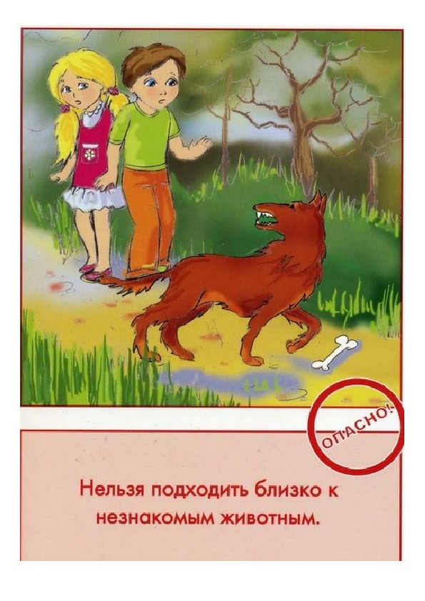

Slide 13
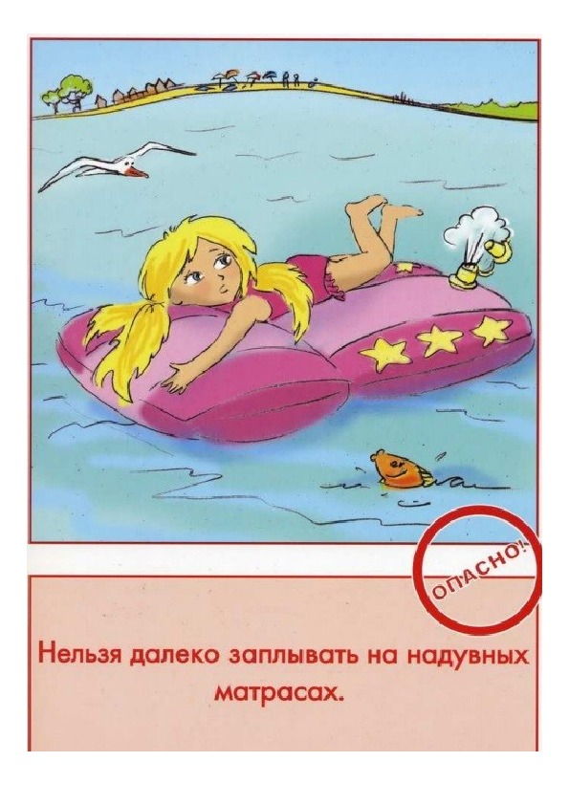

Slide 14
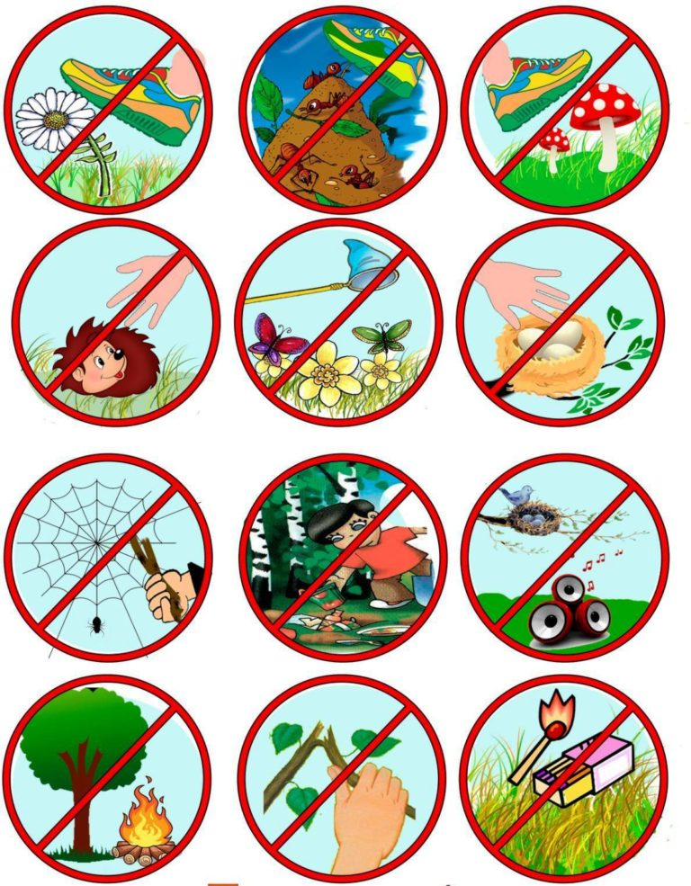

Slide 15
Спасибо за внимание!

